Slide 1

SHIGUANG · 项目展示
拾光
SHIGUANG
白天拾落花，夜里拾流星
把散落的信息，一键收进看得见的时光
Windows 桌面信息收纳工具 · AI 整理 · 看板 + 日历双视图 · 到期提醒
github.com/joeezhzz/shiguang
Notes:
大家好，今天向大家介绍我的个人项目「拾光」。它是一款 Windows 桌面信息收纳工具，slogan 是"白天拾落花，夜里拾流星"。
拾光解决的核心问题是：把微信里觉得重要但又杂乱的信息，一键收集整合，由 AI 帮你整理好。
它用全局热键一键收纳，结合 AI 分类、看板日历双视图与到期提醒，让重要信息找得到、看得见、不遗忘。

Slide 2
01 · 背景
为什么做这个项目
「信息存了等于没存」
01
主题混在一起
学习方法、考研保研、竞赛通知……混在一处
习惯把觉得重要的东西随手发到微信里存着：学习方法、考研保研、竞赛通知、生活小妙招……
时间一长就变得又杂又乱，信息存了等于没存。
02
短期长期不分
有的一时有效、有的长期有用，混在一起难分辨
03
想找翻半天
越重要越不敢删，真要用时却找不到
让「收藏」变成「整理」，重要信息 找得到 · 看得见 · 不遗忘
Notes:
这个项目的起点是我自己真实的使用痛点：我把重要的东西随手发到微信里存着，时间一长就非常杂乱。
主要问题有三个：主题混在一起、短期和长期信息不分、想找的时候翻半天都找不到。
所以"信息存了等于没存"。拾光的核心目标，就是让收藏变成整理，让重要信息找得到、看得见、不遗忘。

Slide 3
02 · 定位
拾光是什么
Windows 桌面信息收纳工具：按下全局热键，把散落的信息一键收进「拾光」
一键收集
AI 整理
双视图查阅
到期提醒
Ctrl+Shift+V 唤出悬浮窗，自动读取剪贴板：文本 / 图片 / 文件
DeepSeek 自动分类、提炼观点，断网自动降级为规则分类
看板 + 日历双视图，随时查看、编辑、检索卡片
Windows 原生通知，重要信息不遗忘
不只微信，任何场景复制的内容，都能一键收纳
Notes:
拾光是一句很朴素的话就能说清的产品：Windows 桌面信息收纳工具。
它的核心流程是一条闭环：一键收集、AI 整理、双视图查阅、到期提醒。
关键是它不仅支持微信——网页、文档、截图，任何场景复制或拖拽的内容，都能一键收进来。

Slide 4
03 · 亮点
四大核心亮点
01
悬浮窗 + 全局热键
Ctrl+Shift+V 随时唤出，不局限于微信
02
AI 整理 + 三层保障
自动分类提炼观点，原文 100% 保留、预览确认、详情可编辑
03
看板 + 日历 + 到期提醒
双视图随时查阅，到期自动弹 Windows 原生通知
04
全本地 + 可离线
数据存本机，不读剪贴板，断网 AI 自动降级为规则分类
Notes:
拾光把最核心的四个能力作为产品支柱：随手可得的收纳入口、不丢信息的 AI 整理、不遗忘的提醒体系、以及全本地的隐私承诺。
第一，悬浮窗加全局热键，让收纳入口无处不在；第二，AI 整理但信息零丢失，有三层保障。
第三，看板日历双视图加到期提醒，重要信息不遗忘；第四，数据全部保存在本地，断网也能正常使用。

Slide 5
04 · 功能（一）
功能特性（一）· 收纳与整理
一步到位收纳
AI 自动分类
全局热键唤出悬浮窗，自动读取剪贴板：文本 / 图片 / 文件，也能直接拖入
不用手动保存、不用翻文件夹
DeepSeek 自动识别主题（6 大类 + 自定义）、重要度（高 / 中 / 低）、效用期、截止日期
聊天记录结构化整理
图片原始保存
识别多轮对话，提炼「主观点」+「分支」（问答 / 补充），原文 100% 保留
磁盘存原始分辨率，点击放大依然清晰
Notes:
收纳和整理是拾光的第一步，也是体验最好的部分。
一步到位收纳：按热键唤起悬浮窗，剪贴板里的文本、图片、文件自动被读取，或者直接把文件拖进去。
AI 自动分类会识别主题、重要度、效用期和截止日期；聊天记录能被结构化成主观点和分支；图片则保留原始分辨率，不压缩。

Slide 6
05 · 功能（二）
功能特性（二）· 查看与守护
看板 + 日历双视图
到期提醒
状态列 / 主题列一键切换；日历展示截止日期 + 手动时间锚点
Windows 原生通知，全局默认 + 单卡设置，防重复提醒
全文搜索
链接 / 文件直接打开
内容 / 标签 / 主观点 / 备注均可检索
公众号链接一键浏览器打开，Word 等文件用系统程序打开
双主题 + 氛围动画
独立运行
暖白晨光 / 深夜拾光一键切换，背景有落花 / 流星 + 星空动画
托盘常驻 + 开机自启，双击启动即可用，无需一直开着终端
Notes:
收纳整理之后，拾光还要负责让信息"看得见、不遗忘"。
看板和日历双视图随时查阅，到期自动弹 Windows 原生通知；全文搜索覆盖内容、标签、主观点和备注。
公众号链接一键在浏览器打开，文件用系统程序打开；还有暖白和深夜双主题与落花流星的氛围动画，以及托盘常驻、开机自启的独立运行体验。

Slide 7

PRODUCT · 产品实拍
把散落的信息，收成看得见的时光
下面进入拾光的真实产品界面
Notes:
在讲完产品的理念与功能之后，我们进入产品实拍环节。
这张换气页想传达拾光的品牌气质：把散落的信息，收成看得见的时光。
接下来会展示看板的状态列视图、深夜主题和日历视图的真实截图。

Slide 8
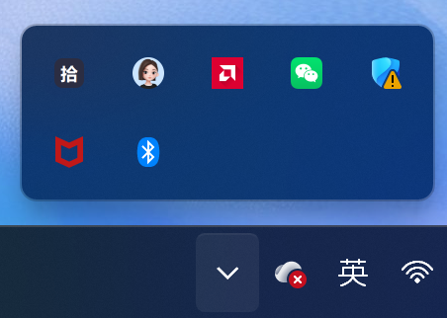
06 · 产品实拍
产品实拍 · 常驻托盘
开机即可看到桌面右下角的拾光图标
托盘常驻，随系统开机自动启动
双击托盘图标即可打开拾光看板
后台独立运行，无需打开终端
右下角系统托盘中的拾光图标
Notes:
拾光开启后会常驻在桌面右下角的系统托盘，随开机自动启动。
不需要打开任何窗口，也不用开着终端，随时都能看到它。
双击托盘图标即可打开拾光看板，使用非常方便。

Slide 9
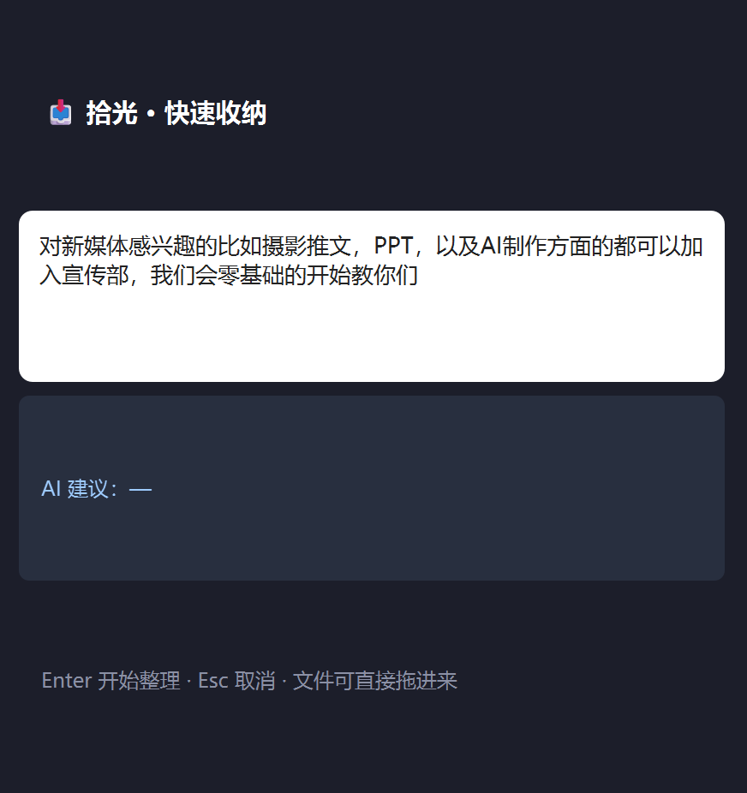
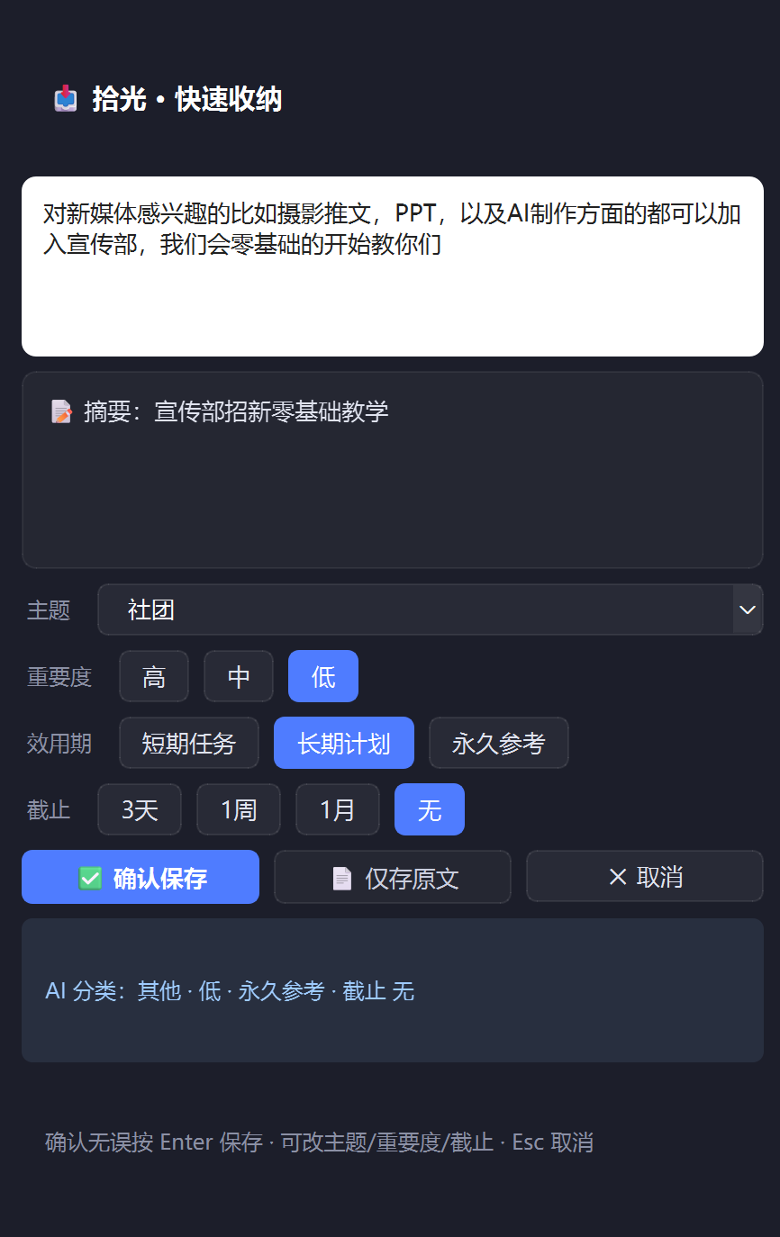
06 · 产品实拍
产品实拍 · 快速收纳
01 按 Ctrl+Shift+V 唤起悬浮窗
02 按 Enter · AI 自动归类
Notes:
任何时候按下 Ctrl+Shift+V，就能唤出拾光悬浮窗。
复制的内容会自动进入悬浮窗，按 Enter 开始整理。
AI 会自动分析信息，给出主题、重要度、效用期和截止日期建议。
确认无误按 Enter 保存，也可以手动微调后再保存。

Slide 10
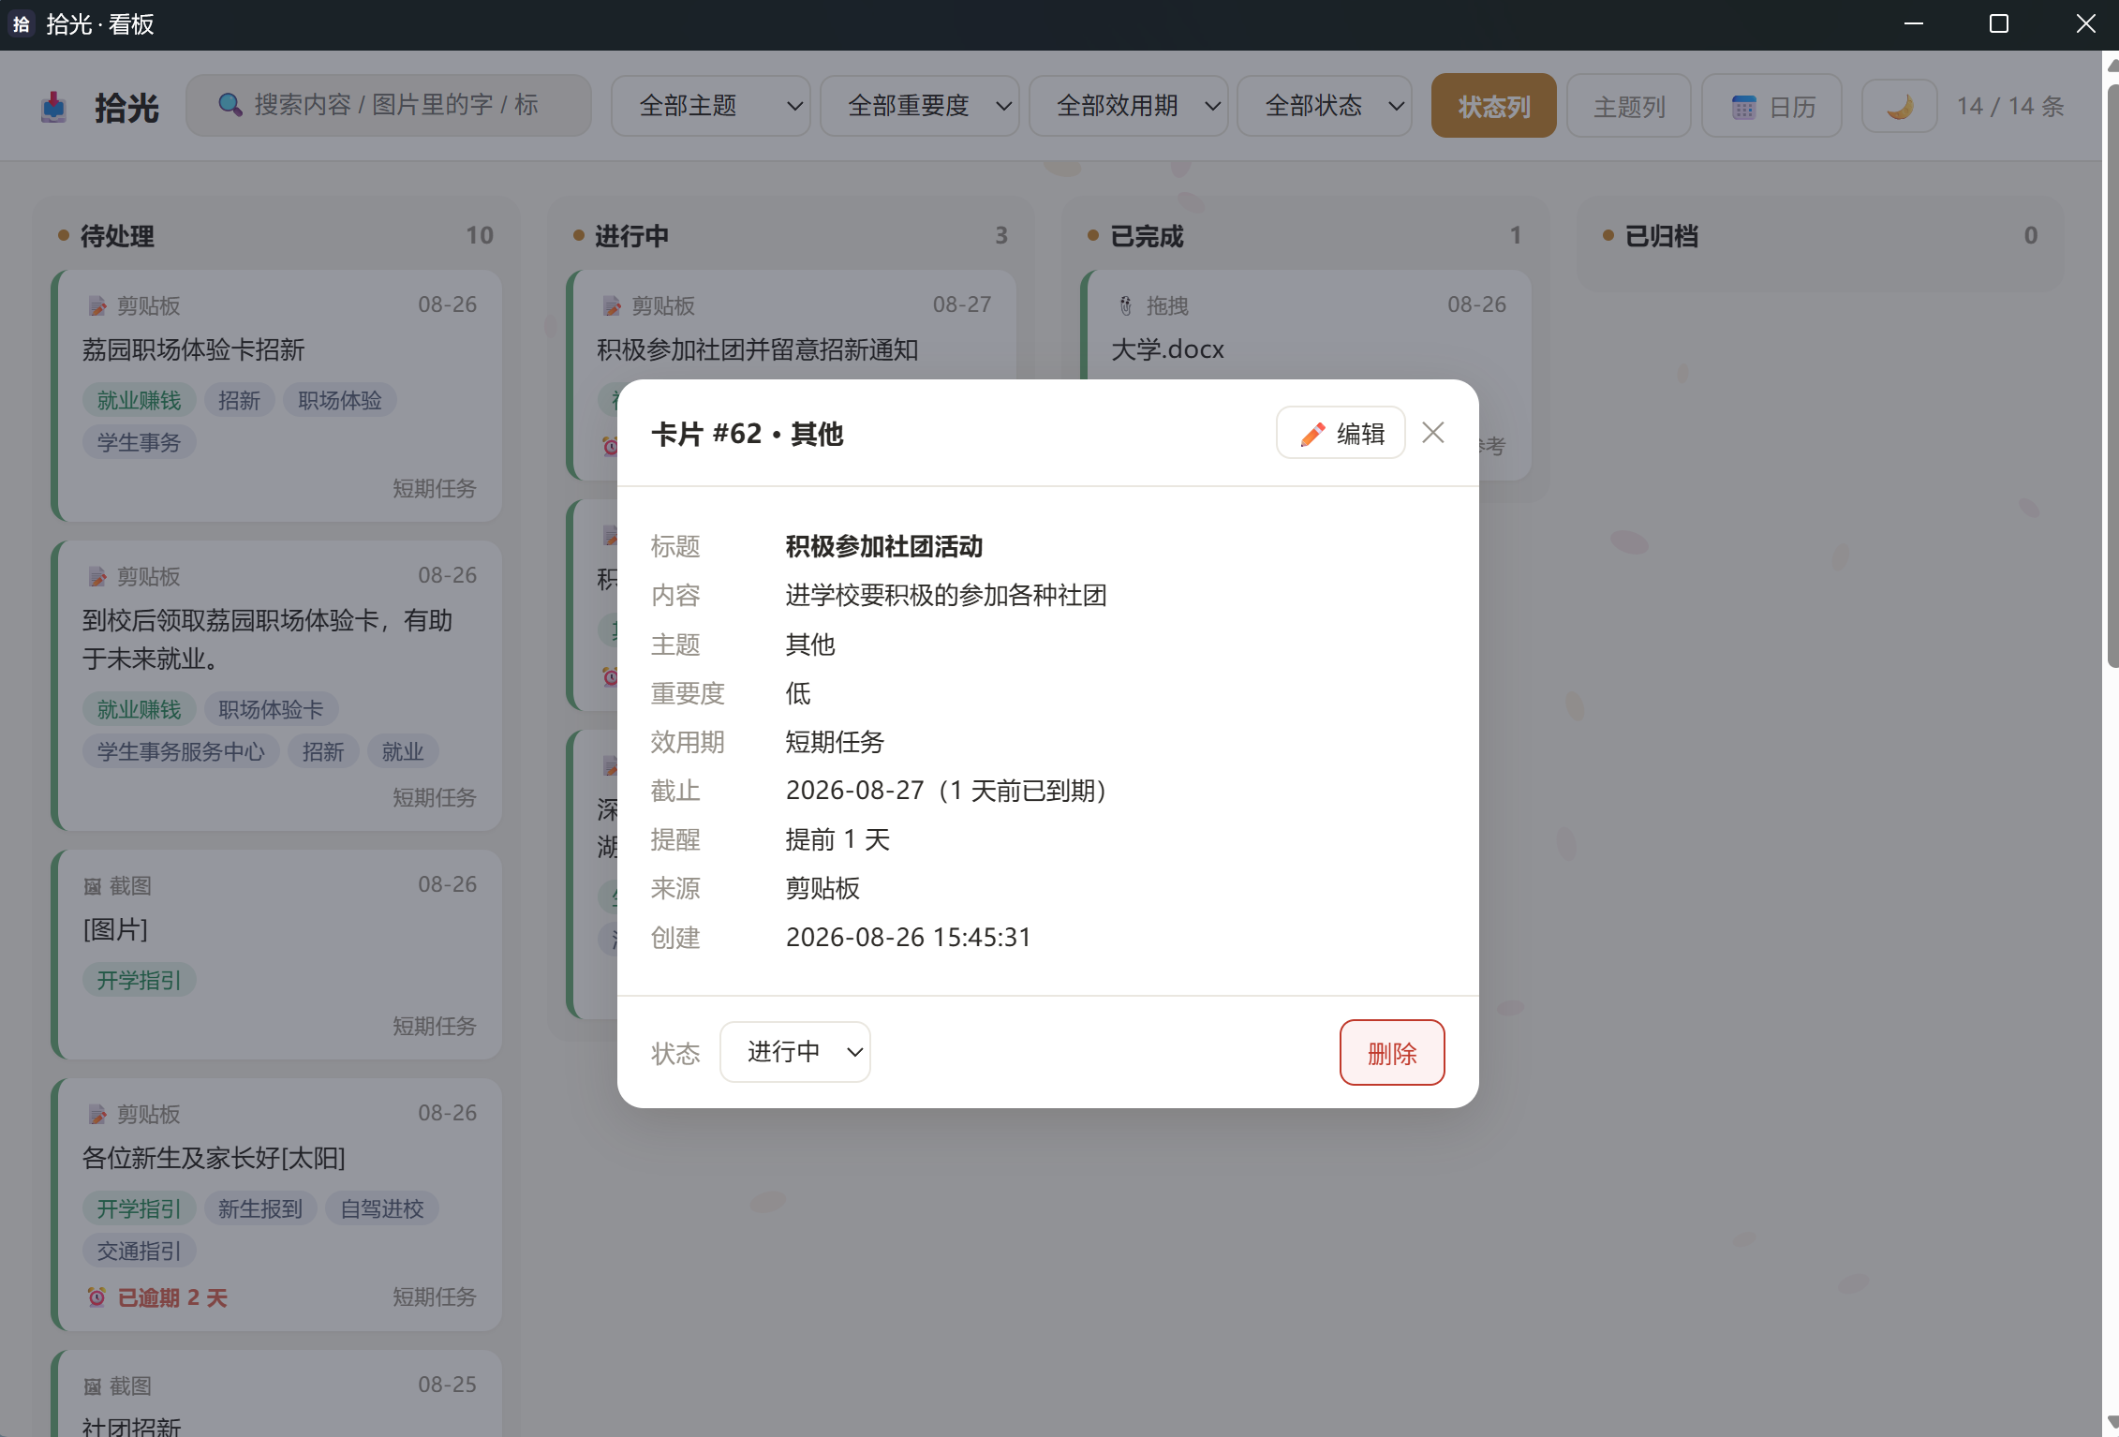
06 · 产品实拍
产品实拍 · 自动成卡
复制即自动成卡
复制的信息自动保存到看板，形成卡片
卡片自动带主题 / 重要度 / 效用期 / 截止
点击卡片查看详情，可编辑 / 改状态 / 删除
Notes:
保存之后，信息会自动落到看板，变成一张卡片。
卡片自动带好主题、重要度、效用期和截止日期，一眼就能看到。
点击卡片可以查看完整详情，也可以随时编辑或删除。

Slide 11
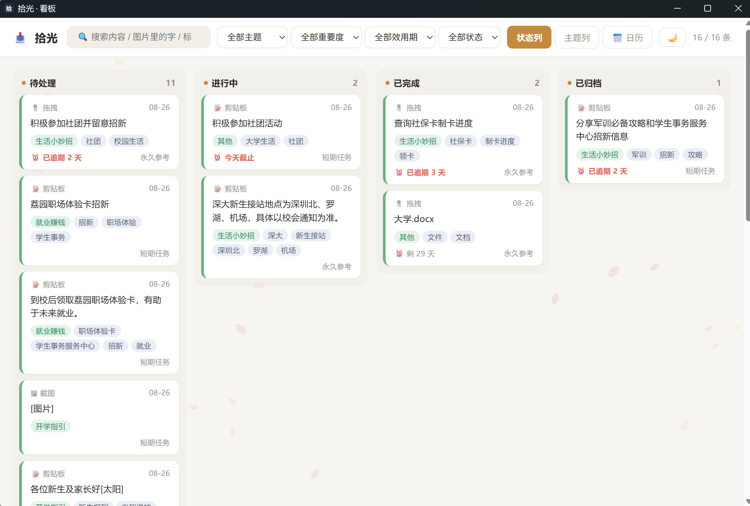
06 · 产品实拍
产品实拍 · 看板状态列
浅色主题 · 状态列
四列看板：待处理 11 · 进行中 2 · 已完成 2 · 已归档 1
全文搜索：内容 / 标签 / 图片里的字
多维筛选：主题 · 重要度 · 效用期 · 状态
视图切换：状态列 · 主题列 · 日历
Notes:
这是拾光的看板状态列视图，浅色主题，也就是"暖白晨光"模式。
所有收集的信息按待处理、进行中、已完成、已归档四列组织，当前一共 16 条。
顶部提供全文搜索和多维筛选，可以按主题、重要度、效用期、状态筛选；视图可以在状态列、主题列、日历之间一键切换。

Slide 12
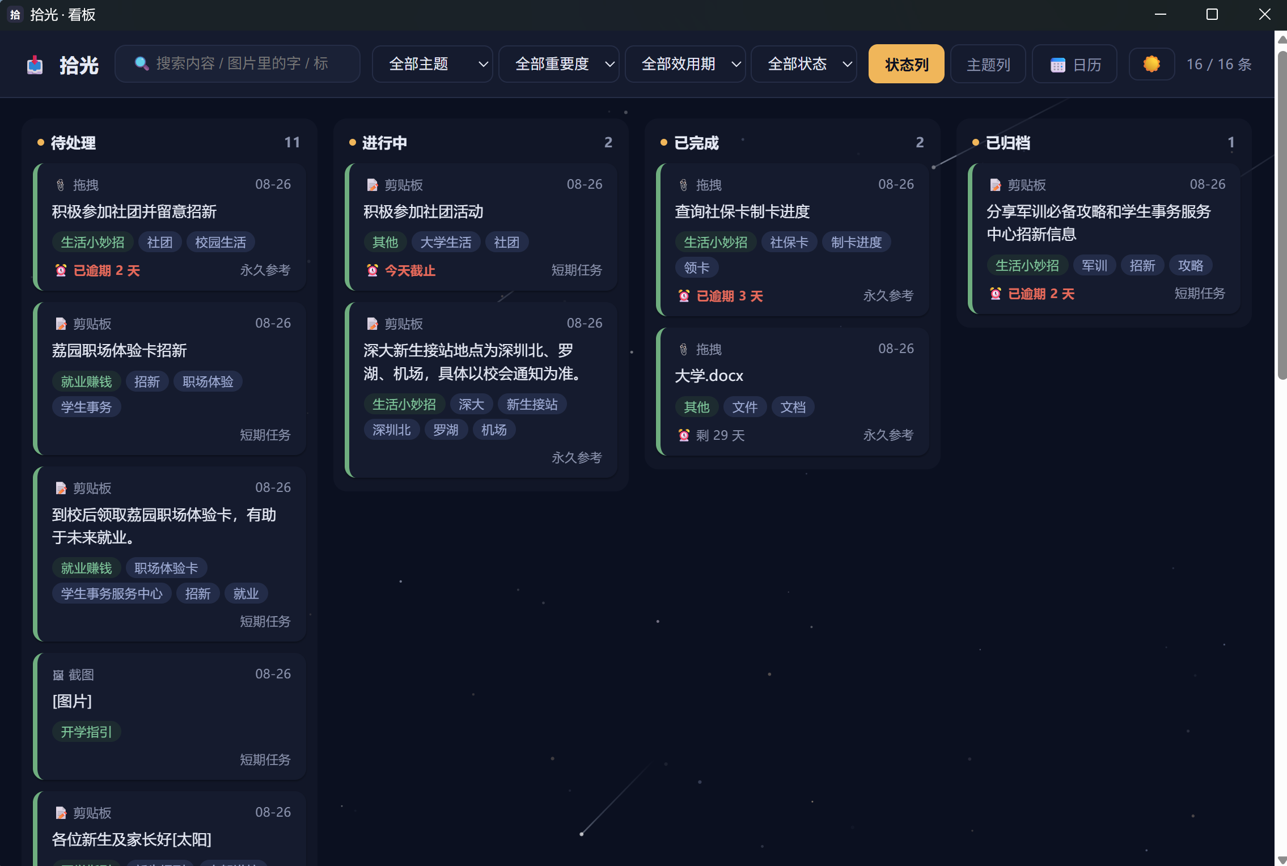
06 · 产品实拍
产品实拍 · 深夜主题
深夜主题 · 状态列
深夜拾光：暖金点缀 + 星空氛围
同样四列看板：待处理 11 · 进行中 2 · 已完成 2 · 已归档 1
双主题一键切换，数据与状态一致
状态列 / 主题列 / 日历 随时切换
Notes:
这一页展示拾光的深夜主题，也就是"深夜拾光"模式。
和浅色主题同样的四列看板与 16 条信息，切换主题后氛围完全不同：暖金点缀配星空背景。
主题切换不会影响任何数据，状态列、主题列、日历视图也能随时切换。

Slide 13
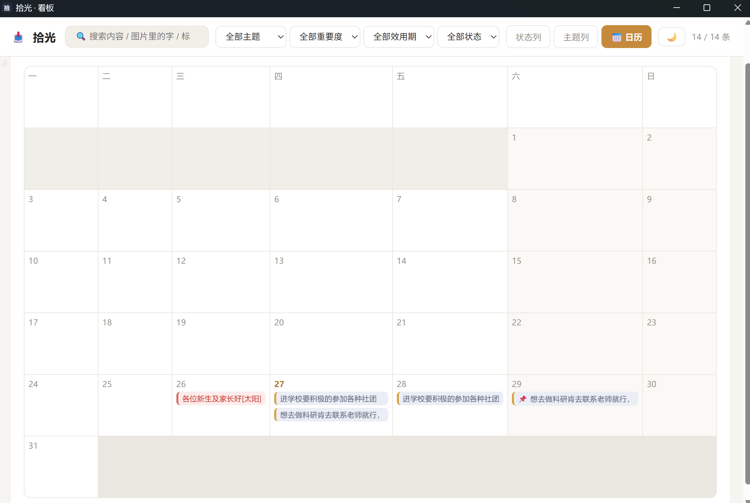
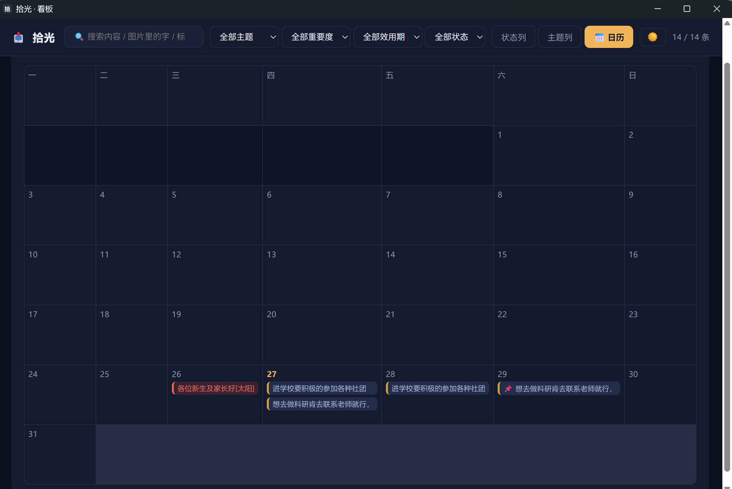
06 · 产品实拍
产品实拍 · 日历视图
浅色主题 · 日历视图
深夜主题 · 日历视图 · 到期锚点
Notes:
这是拾光的日历视图，把有截止日期或手动时间锚点的信息铺在日历上。
2026 年 8 月的到期提醒一目了然，26、27、28、29 号都有待办卡片。
日历同样支持暖白晨光和深夜拾光双主题，配合 Windows 原生通知使用，重要信息不遗忘。

Slide 14
07 · 技术
技术栈
层 | 技术
语言 | Python 3.13
桌面 GUI | PySide6 6.11（系统托盘 + 悬浮窗 + QtWebEngine 内嵌看板）
本地服务 | Flask（仅本机 127.0.0.1:8765）
看板前端 | 原生 HTML / CSS / JS + Canvas 动画
数据存储 | SQLite + 文件库（全本地）
AI 分类 | DeepSeek API（断网自动降级为规则分类）
OCR | RapidOCR（离线备用）
数据全部存本机，断网时 AI 自动降级为规则分类，功能不受影响
Notes:
拾光的技术选型围绕"轻量、全本地、可离线"展开。
桌面端用 Python 3.13 和 PySide6，内嵌 QtWebEngine 渲染看板；本地服务用 Flask 只监听本机端口。
数据用 SQLite 加文件库存本地；AI 分类接 DeepSeek，断网自动降级为规则分类；OCR 用离线 RapidOCR，整体核心能力不依赖网络。

Slide 15
07 · 技术
架构与工程质量
项目结构
测试与质量
main.py
58
入口：托盘 + 全局热键 + 悬浮窗 + 内嵌看板 + 提醒
reminder.py
到期提醒（防重复、Windows 通知）
storage / db.py
项测试全部通过
SQLite 数据层 + 文件库 + 设置
classifier / classifier.py
4 套测试套件
DeepSeek AI 分类 + 聊天整理 + 规则降级
数据层 · 聊天记录整理 · 悬浮窗全流程 · 到期提醒
collector / floatwindow.py
悬浮窗（录入 → AI 分析 → 预览确认）
web /
测试全部隔离到临时库，不污染真实数据
Flask 服务 + 看板前端
Notes:
拾光采用清晰的模块化架构：入口、提醒、存储、分类、悬浮窗采集和 Web 看板各司其职。
代码覆盖 4 套测试套件、共 58 项测试，全部通过，覆盖数据层、聊天记录整理、悬浮窗全流程和到期提醒。
特别说明，测试全部隔离到临时库，不会污染用户的真实数据。

Slide 16
08 · 工程
开发排障实录
全局热键失灵
→
RegisterHotKey 注册成功但 Qt 不派发 WM_HOTKEY（9 轮诊断）→ 改用 GetAsyncKeyState 轮询
微信复制不带昵称
→
聊天记录无法按「人名：内容」解析 → 纯消息流特征识别 + AI 语义判断问答
提醒功能静默失效
→
旧库 ALTER TABLE 加的列是 TEXT，与整数比较崩溃 → 读取一律 int() 强转 + 补兼容测试
测试污染真实数据
→
测试脚本把用户的提醒设置写成了关闭 → 测试全部隔离到临时库
独立运行的窗口被“吞”
→
后台启动的进程弹窗被 Windows 前台锁定阻止 → 原生 API 强制置顶
完整排障过程记录在 docs/devlog/
Notes:
开发过程中遇到了一批很典型的本机应用问题，逐一排查解决，并沉淀为开发日志。
比如全局热键注册成功但消息不派发，经过九轮诊断后改用轮询方案；微信复制不带昵称，就靠纯消息流特征加 AI 语义判断。
提醒列类型不匹配、测试污染真实数据、后台窗口被前台锁定，都通过强转类型、测试隔离和原生 API 置顶解决。

Slide 17
09 · 规划
路线图
01
02
03
04
打包为独立 exe
AI 每周信息回顾
移动端入口
数据导出 / 备份
PyInstaller 免安装打包，任何人双击即用
自动总结本周收纳的内容，形成周报
微信转发即可收纳，随时随手收集
本地数据一键导出与备份
进行中
规划中
规划中
规划中
从「个人好用」走向「人人即用」：免安装、跨端、可备份
Notes:
拾光的路线图很清晰：先让软件免安装、双击即用，然后逐步补齐回顾、移动端和备份能力。
当前正在做的是 PyInstaller 打包为独立 exe；AI 每周信息回顾、移动端入口和数据导出备份都在规划中。
整体方向是从"个人好用"走向"人人即用"。

Slide 18

THANKS · 谢谢观看
拾光 · Shiguang
把散落的信息，收成看得见的时光
MIT License · 开源地址 github.com/joeezhzz/shiguang
白天拾落花，夜里拾流星
Notes:
最后回到拾光那句 slogan：白天拾落花，夜里拾流星。
拾光用 MIT 协议开源，代码在 github.com/joeezhzz/shiguang，欢迎任何人使用、反馈和共建。
希望拾光能帮每个人把散落的信息，收成看得见的时光。谢谢大家。

